Slide 1

ГБПОУ
«Ставропольский региональный колледж вычислительной техники и электроники»
Проблемы непрерывного профессионального образования лиц с инвалидностью и ОВЗ: преемственность образовательной вертикали
Руководитель КЦИ и ДО – Семина Л.Ю.
2017 год

Slide 2

Непрерывное образование – это процесс роста образовательного (общего и профессионального) потенциала личности в течении всей жизни на основе использования системы государственных и общественных институтов и в соответствии с потребностями личности и общества

Slide 3
Перечень специальностей, по которым обучаются в колледже студенты с ОВЗ и инвалидностью
№ п/п | код специальности | Специальность
1. | 09.02.01 | Компьютерные системы и комплексы
2. | 09.02.02 | Компьютерные сети
3. | 09.02.03 | Программирование в компьютерных системах
4. | 11.02.01 | Радиоаппаратостроение
5. | 11.02.14 | Электронные приборы и устройства
6. | 38.02.07 | Банковское дело

Slide 4
Краевая инновационная площадка по теме:
«Создание универсальной безбарьерной среды в системе среднего профессионального образования»

Slide 5
Проблемы в реализации инклюзивного образования в организациях системы СПО
- недостаточная разработанностью нормативно-правовой базы, регламентирующей организацию процесса инклюзивного образования в системе СПО;
- ненадлежащее оформление сопроводительной документация МСЭ и ПМПК, в части определяющей перечень специальных образовательных условий и услуг;
- отсутствие механизма реализации специальных образовательных условий обучения лиц с ОВЗ и инвалидностью в системе среднего профессионального образования

Slide 6
Пути решения обозначенных проблем
внесены качественные изменения во все локальные акты колледжа, регламентирующие предоставление образовательных услуг обучающимся с ОВЗ и инвалидностью;
созданы условия для осуществления дистанционного обучения;
разработаны адаптированные образовательные программы СПО по всем специальностям;
реализуется программа комплексного сопровождения обучающихся с ОВЗ и инвалидностью

Slide 7

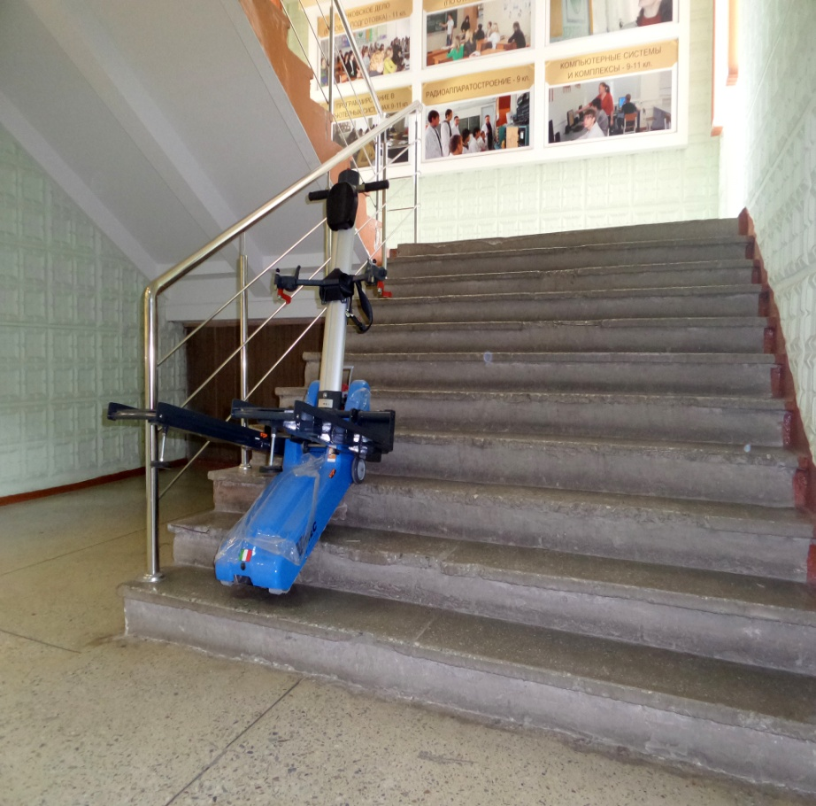
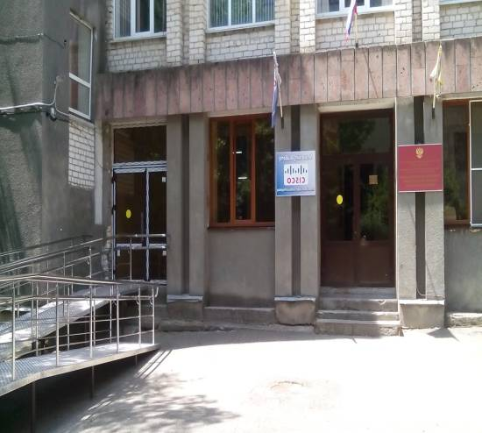
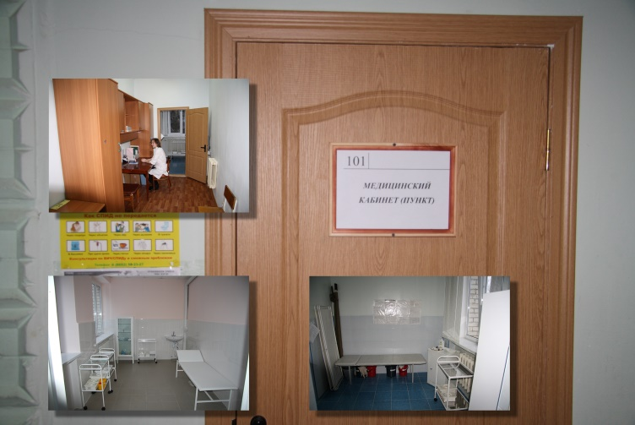
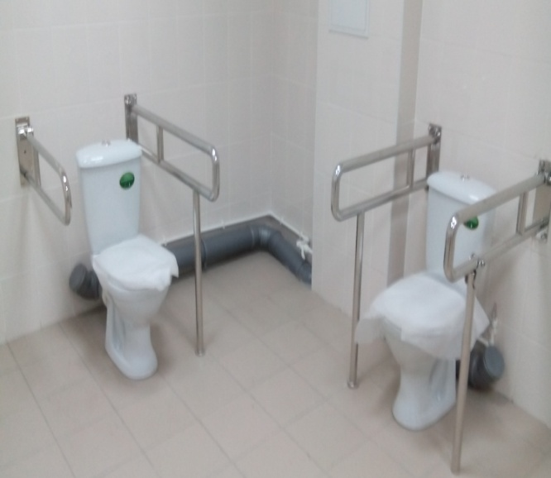
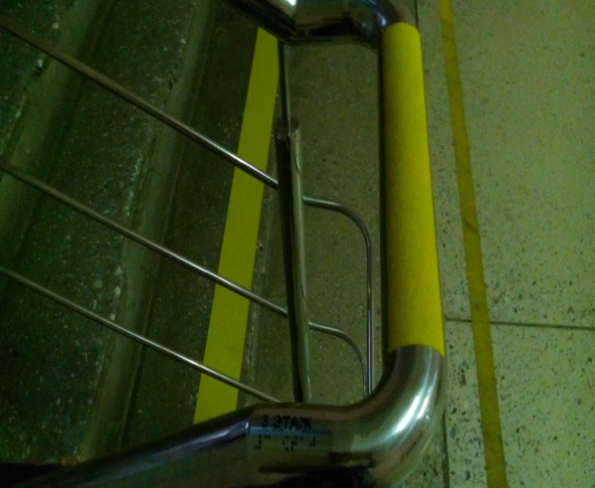
Пути решения обозначенных проблем

Slide 8
Пути решения обозначенных проблем
в 24 учебных помещениях и в двух полигонах оборудовано от 1 до 7 мест для обучающихся с нарушениями ОДА, слуха и зрения;
5 кабинетов и спортивный зал, обеспечены стационарной звукоусиливающей аппаратурой – индукционной петлей Исток С1;
14 кабинетов оснащены мобильным радиоклассом – Сонет-РСМ 1-1;
в библиотеке установлены 5 моноблоков с программным обеспечением экранного доступа, увеличения и синтезатором речи

Slide 9
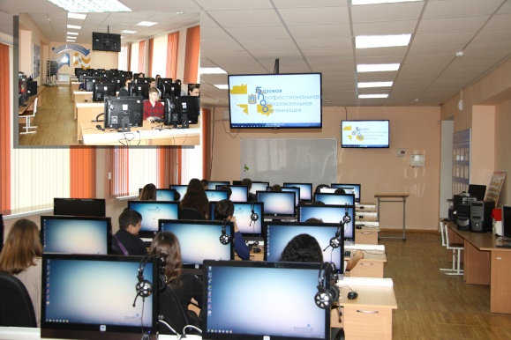
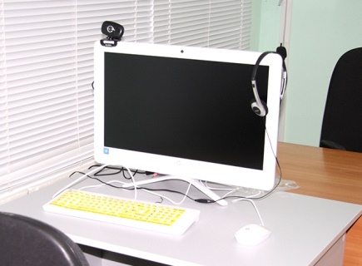
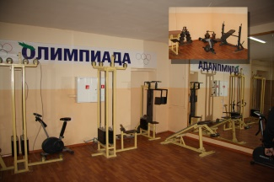
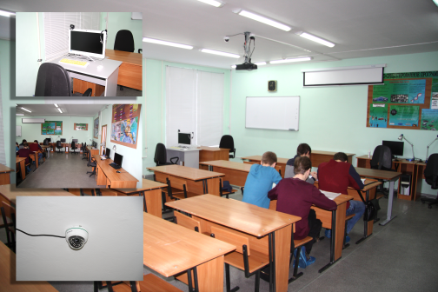
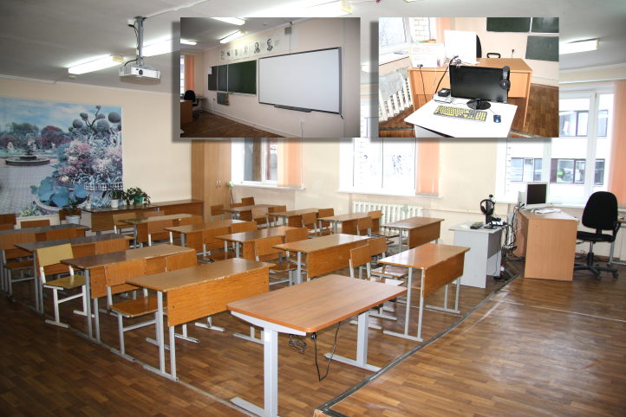
Пути решения обозначенных проблем

Slide 10
Краевой Центр инклюзивного и дистанционного обучения
Социально-психологическая служба по работе с обучающимися с ОВЗ и инвалидами
Информационно-техническая служба по обеспечению инклюзивного и дистанционного обучения
Служба методической и педагогической поддержки обучающихся с ОВЗ и инвалидов
Социальный педагог
Педагог – психолог
Учитель-дефектолог
Методист
Тьютор
Ведущий программист

Slide 11
Проблемы в реализации инклюзивного образования в организациях системы СПО
- недостаток специальной подготовки знаний основ коррекционной педагогики и специальной психологии, особенностей психофизического развития обучающихся с ОВЗ и инвалидностью у педагогического коллектива Колледжа

Slide 12
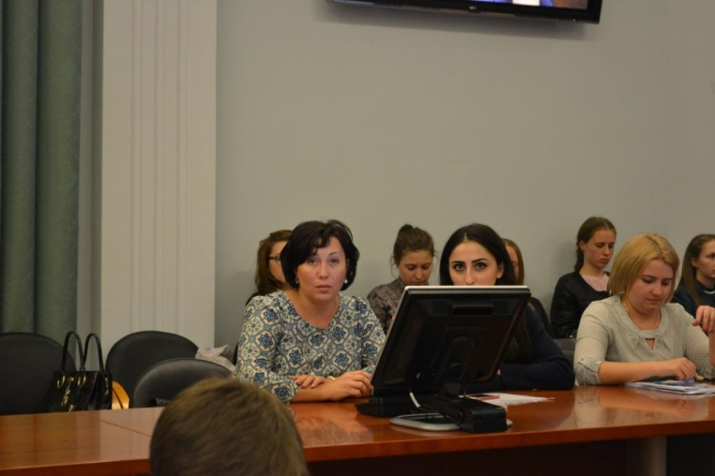
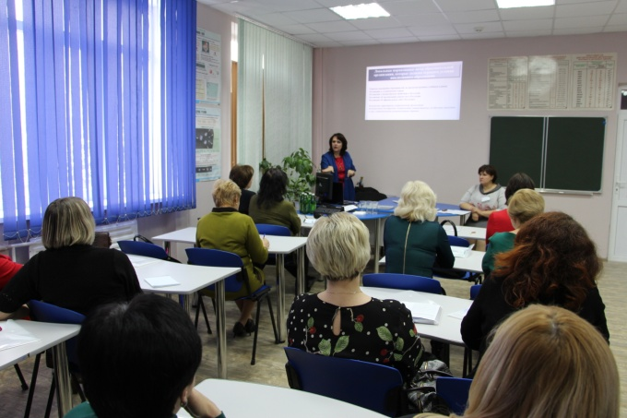
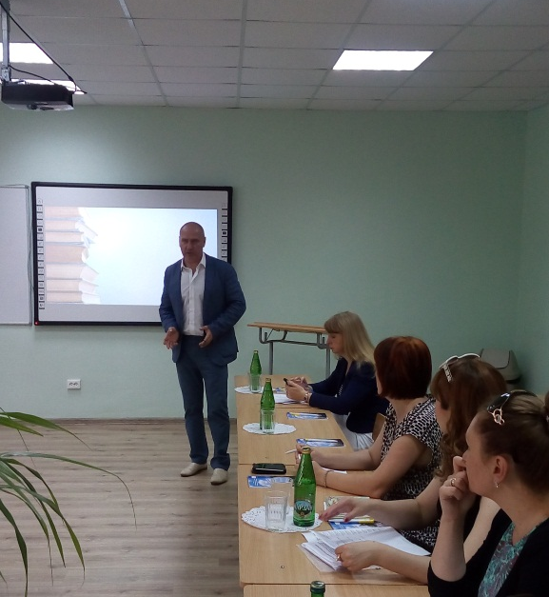
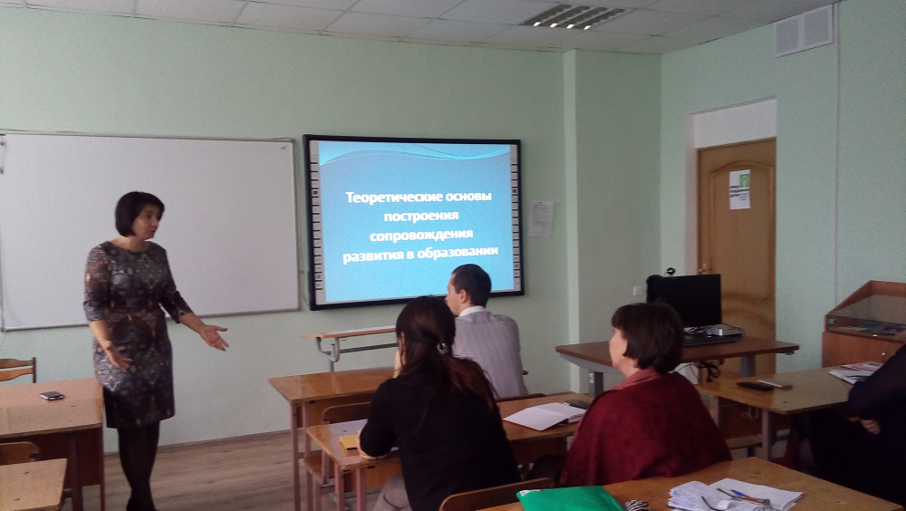
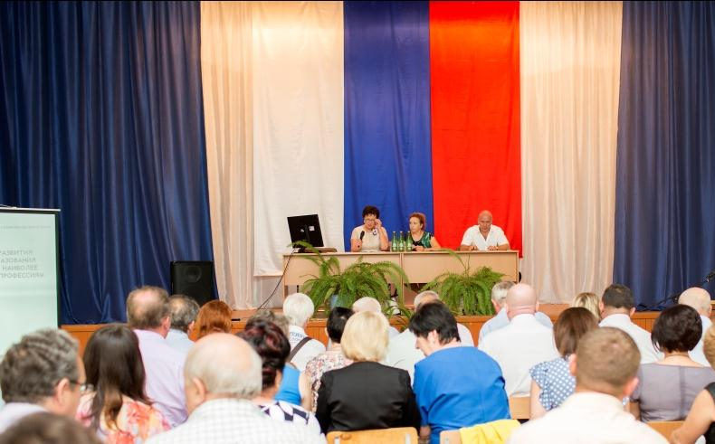
Пути решения обозначенных проблем

Slide 13
Проблемы в реализации инклюзивного образования в организациях системы СПО
- недостаточное финансирование образовательной организации для обеспечения качественного материально-технического оснащения под нужды обучающихся различных нозологий

Slide 14
Пути решения обозначенных проблем
участие в программах: «Доступная среда» и «Право быть равным;
участие в конкурсе среди профессиональных образовательных организаций Ставропольского края по созданию базовой профессиональной образовательной организации, обеспечивающей поддержку региональных систем инклюзивного профессионального образования инвалидов

Slide 15
Проблемы в реализации инклюзивного образования в организациях системы СПО
- отсутствие системного подхода в профессиональной ориентации обучающихся с ОВЗ и инвалидностью;
- ограниченное количество профессий, по которым возможно трудоустройство лиц с инвалидностью и ОВЗ;
низкий уровень трудоустройства инвалидов и лиц с ОВЗ, получившим профессиональное образование

Slide 16
Модель, объединяющая общее образование, профессиональное образование и работодателей в системе непрерывного профессионального образования
1 этап - профессиональная ориентация
2 этап - профессиональное обучение
3 этап - трудоустройство
4 этап - профессионально-производственная адаптация

Slide 17
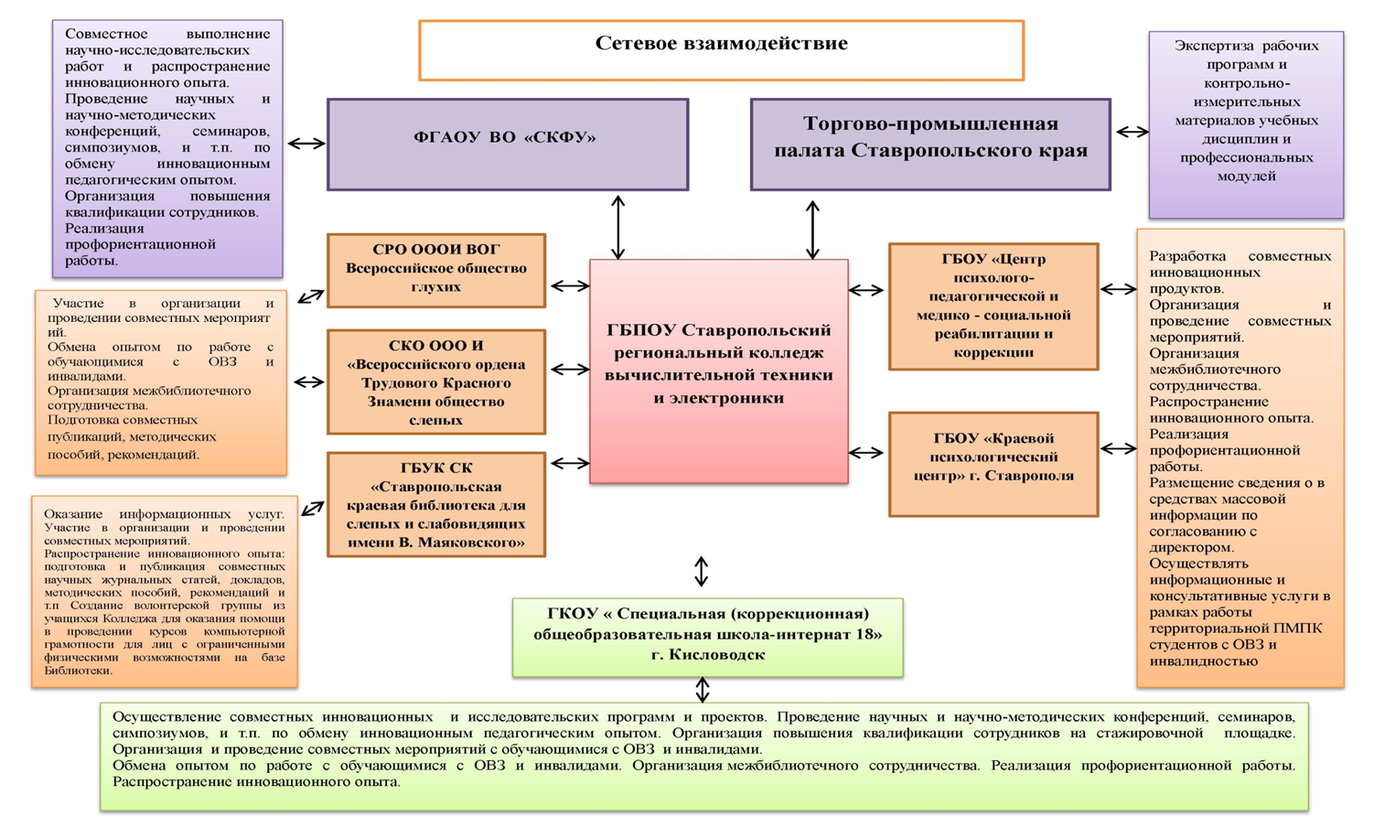

Slide 18
Взаимодействие с ФГАОУ ВО «Северо-Кавказский федеральный университет»
повышение квалификации педагогического коллектива Колледжа по программам инклюзивной подготовки;
оказание консультативной помощи в вопросах организации инновационной деятельности, в разработке программ по реализации инклюзивной практики;
организация участие в мероприятиях различного уровня по вопросам реализации инклюзивного образования

Slide 19
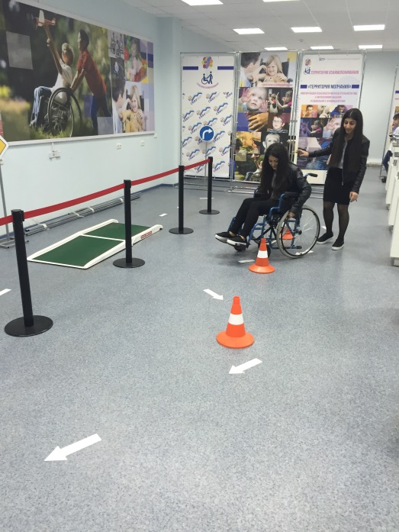
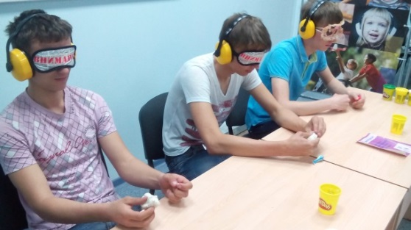

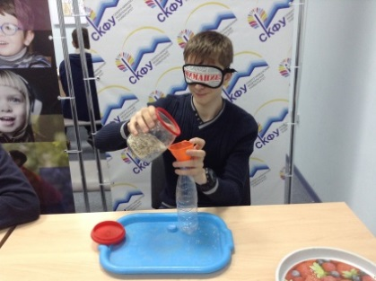
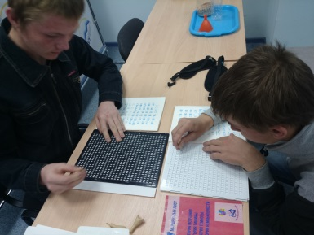
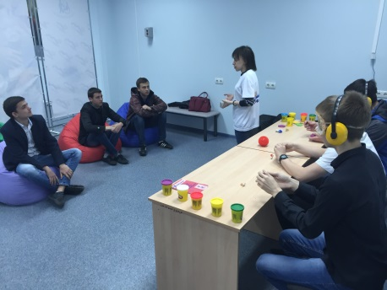
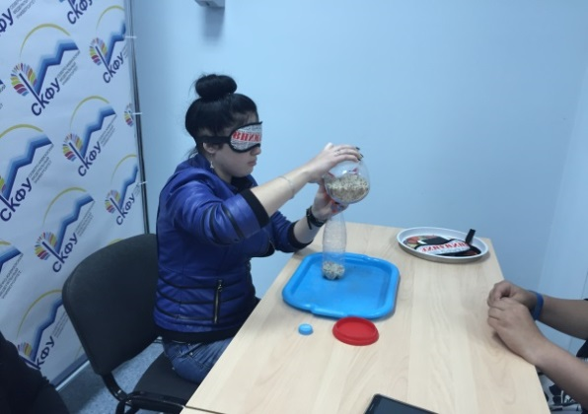
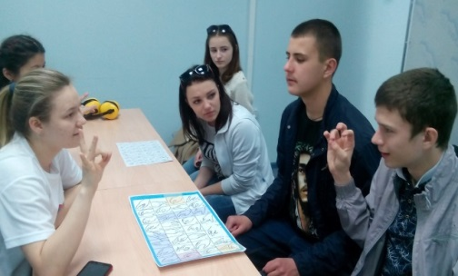
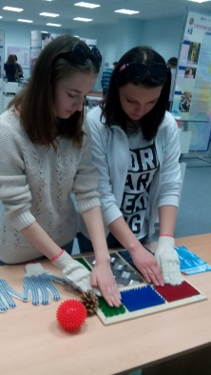
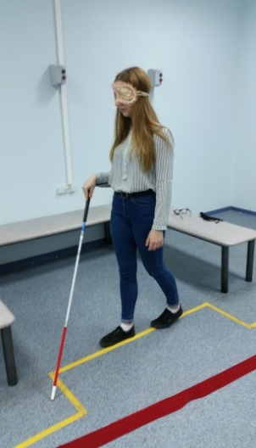
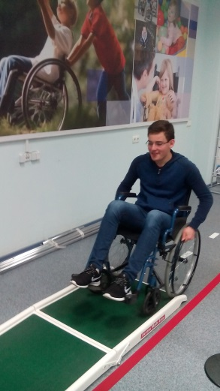
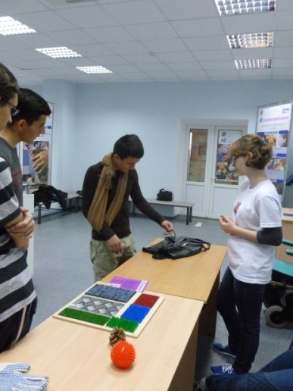
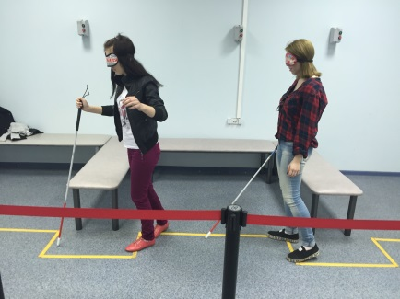
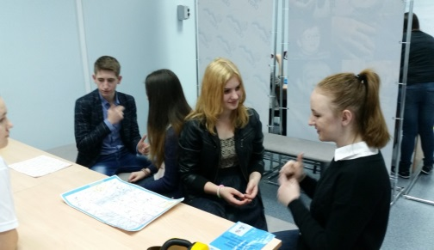
Интерактивная площадка
«Территория взаимопонимания»

Slide 20


Slide 21

Спасибо за внимание !

